Slide 1

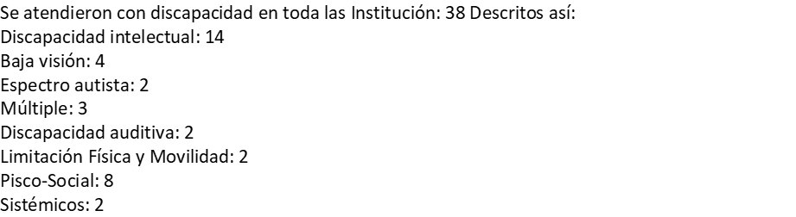
INSTITUCIÓN EDUCATIVA MANUEL ANTONIO RUEDA JARA
INVITA A LA COMUNIDAD EDUCATIVA
AUDIENCIA PÚBLICA RENDICIÓN DE CUENTAS 2022
VILLA DEL ROSARIO
INSTITUCIÓN EDUCATIVA
MANUEL ANTONIO RUEDA JARA
GESTIÓN COMUNITARIA
ACCESIBILIDAD:
Compromiso, Disciplina y Exigencia
RECTOR: HERNANDO IBARRA

Slide 2
INSTITUCIÓN EDUCATIVA MANUEL ANTONIO RUEDA JARA
INVITA A LA COMUNIDAD EDUCATIVA
AUDIENCIA PÚBLICA RENDICIÓN DE CUENTAS 2022
VILLA DEL ROSARIO
INSTITUCIÓN EDUCATIVA
MANUEL ANTONIO RUEDA JARA
GESTIÓN COMUNITARIA
PROYECCIÓN A LA COMUNIDAD
Compromiso, Disciplina y Exigencia
RECTOR: HERNANDO IBARRA

Slide 3
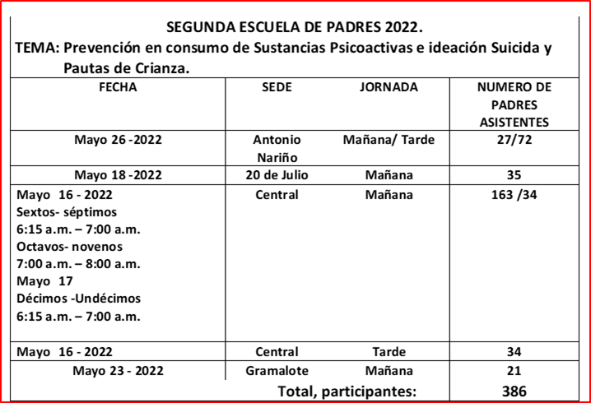
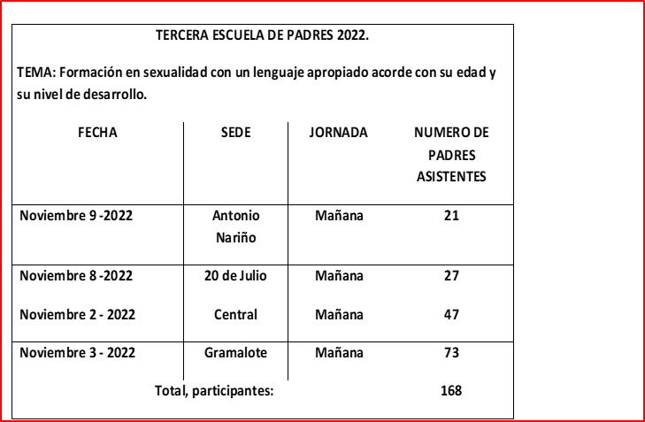
INSTITUCIÓN EDUCATIVA MANUEL ANTONIO RUEDA JARA
INVITA A LA COMUNIDAD EDUCATIVA
AUDIENCIA PÚBLICA RENDICIÓN DE CUENTAS 2022
VILLA DEL ROSARIO
INSTITUCIÓN EDUCATIVA
MANUEL ANTONIO RUEDA JARA
GESTIÓN COMUNITARIA
Compromiso, Disciplina y Exigencia
RECTOR: HERNANDO IBARRA

Slide 4
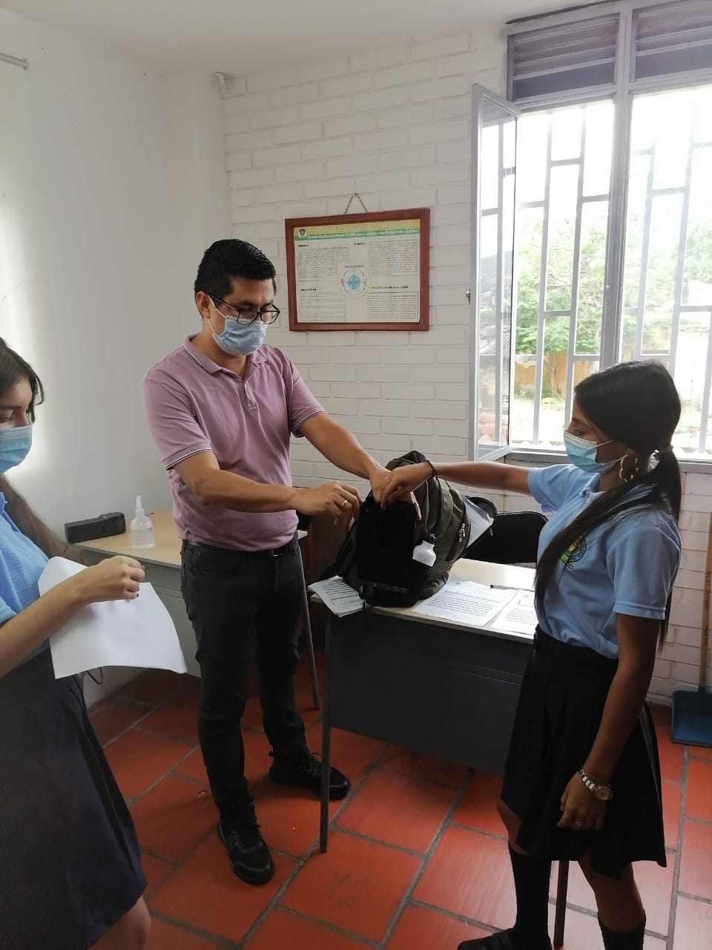
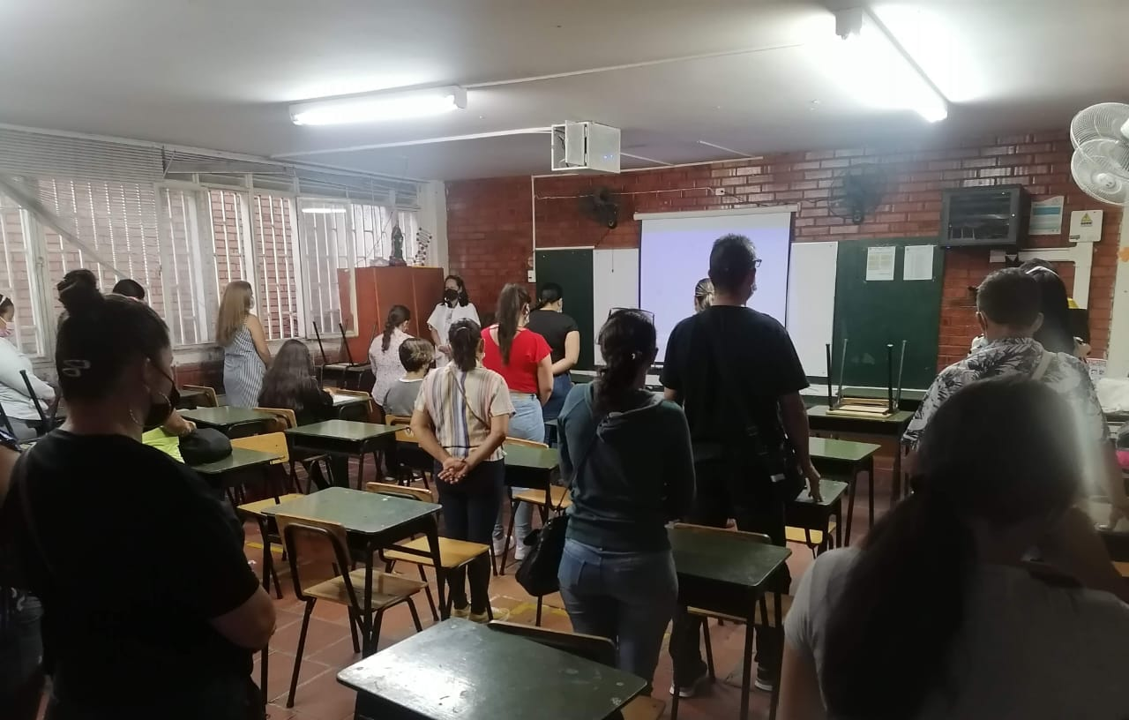
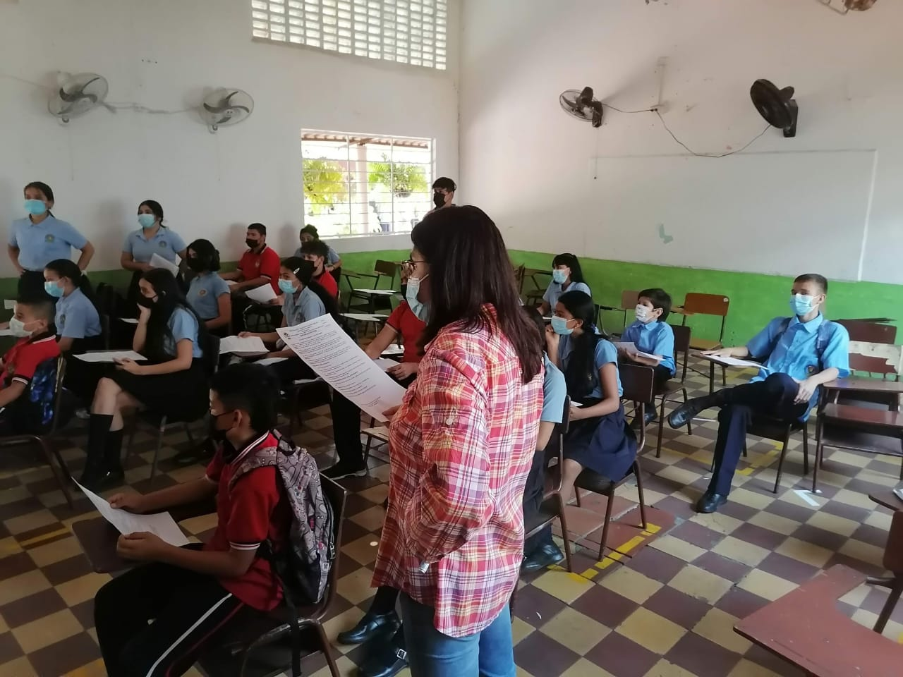
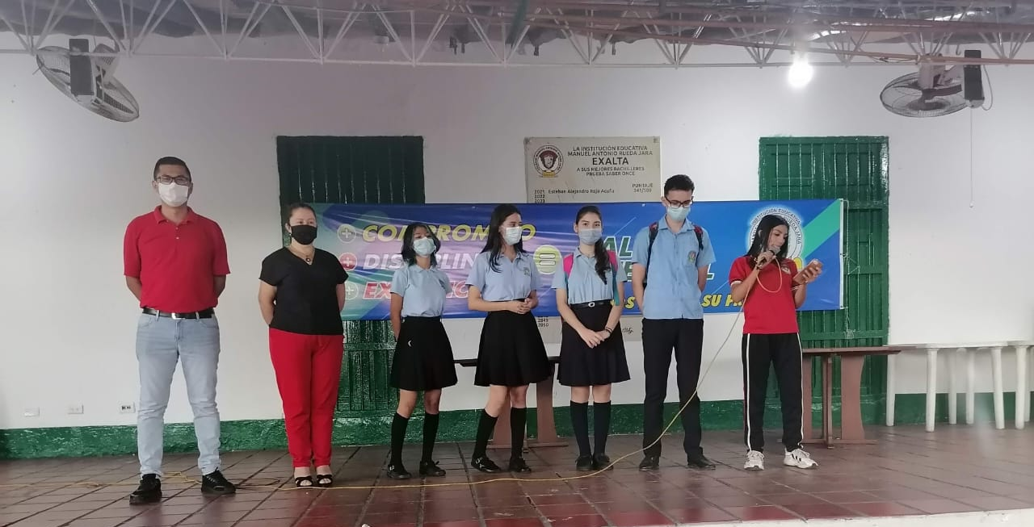
INSTITUCIÓN EDUCATIVA MANUEL ANTONIO RUEDA JARA
INVITA A LA COMUNIDAD EDUCATIVA
AUDIENCIA PÚBLICA RENDICIÓN DE CUENTAS 2022
VILLA DEL ROSARIO
INSTITUCIÓN EDUCATIVA
MANUEL ANTONIO RUEDA JARA
GESTIÓN COMUNITARIA
PARTICIPACIÓN Y CONVIVENCIA
Compromiso, Disciplina y Exigencia
RECTOR: HERNANDO IBARRA

Slide 5
INSTITUCIÓN EDUCATIVA MANUEL ANTONIO RUEDA JARA
INVITA A LA COMUNIDAD EDUCATIVA
AUDIENCIA PÚBLICA RENDICIÓN DE CUENTAS 2022
VILLA DEL ROSARIO
INSTITUCIÓN EDUCATIVA
MANUEL ANTONIO RUEDA JARA
GESTIÓN COMUNITARIA
PREVENCIÓN DE RIESGOS
PREVENCIÓN DE RIESGOS PSICOSOCIALES
Desde orientación ateniendo a la ley 1620 y su decreto 1965 por el cual se reglamenta el Sistema Nacional de Convivencia Escolar y Formación para el ejercicio de los derechos humanos, la educación para la sexualidad y la Prevención y Mitigación de la Violencia escolar. Se desarrollaron estrategias y actividades que fortalecieron de manera activa la convivencia pacífica, la promoción de los derechos humanos y estilos de vida saludables, La prevención, detección atención y seguimiento de los casos de violencia escolar, acoso escolar o vulneración de derechos sexuales y reproductivos en incidir en la prevención y mitigación de los mismos, en la reducción del embarazo precoz y en el mejoramiento escolar para ello se escogió trabajar el plan de riesgos psicosociales abordando desde aquí actividades de prevención como:Prevención de embarazo adolescente
Prevención de enfermedades de trasmisión sexual.
Prevención de consumo de sustancias psicoactivas
Prevención relacionada con el acoso escolar, y violencia sexual, incluido el que se pueda generar atreves del uso del internet.
Prevención de la depresión, cutting e ideación suicida.
Para el desarrollo de las actividades de prevención El acompañamiento presencial de los profesionales de apoyo de la secretaria de la mujer y equidad municipal, policía de infancia y adolescencia, La Fundación Proinco en convenio con UNICEF (con el proyecto “Aprender a convivir”), La policía antinarcóticos de Cúcuta, la secretaria de salud municipal y la secretaria de gobierno departamental.
Compromiso, Disciplina y Exigencia
RECTOR: HERNANDO IBARRA

Slide 6
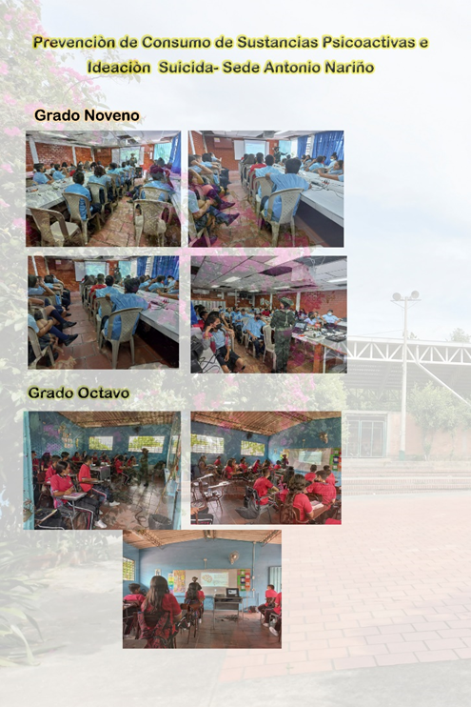
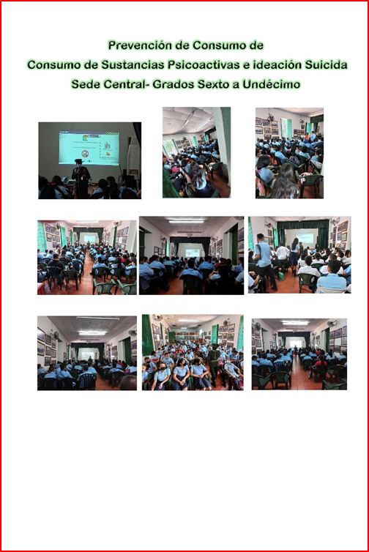
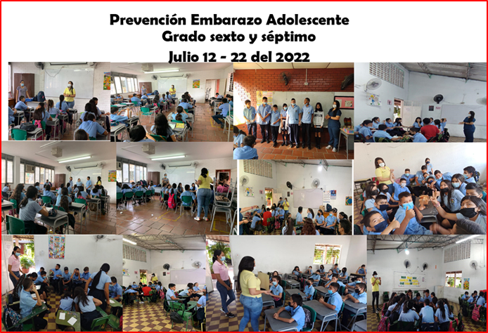

Slide 7
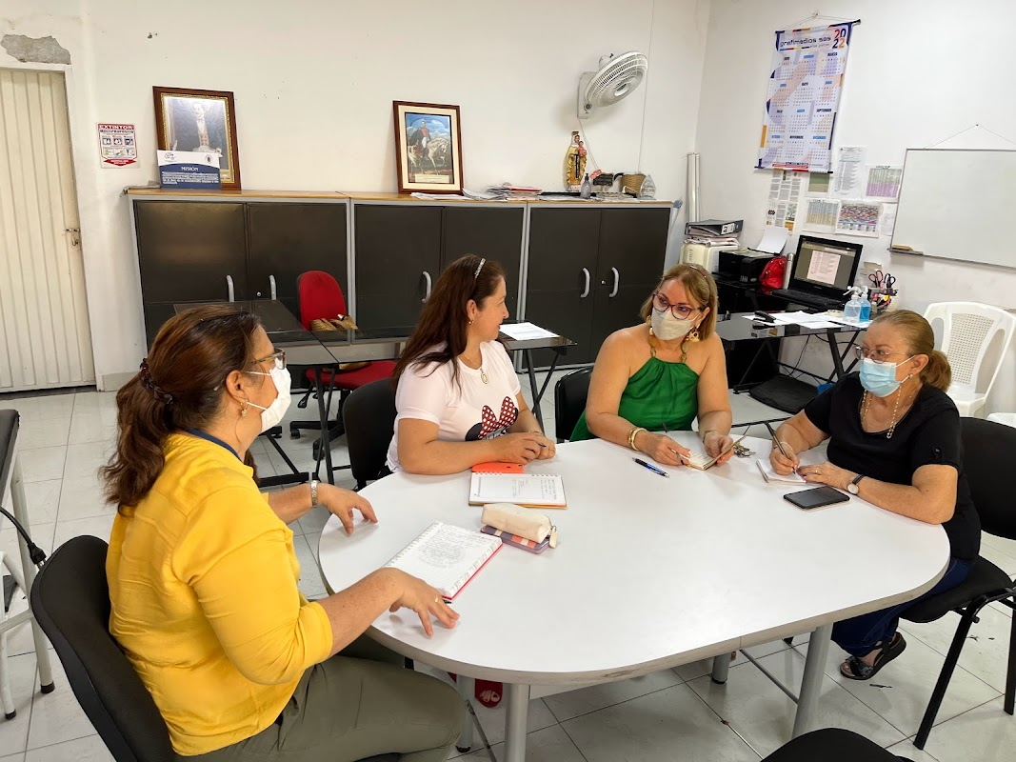
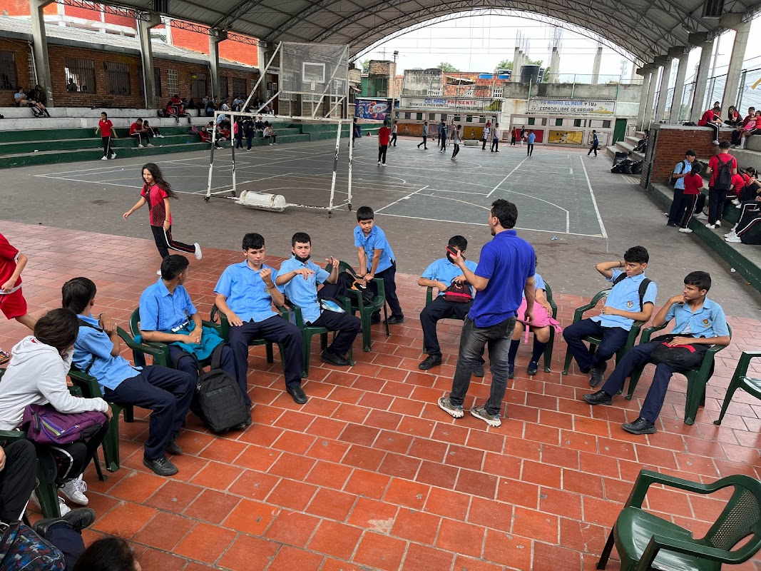
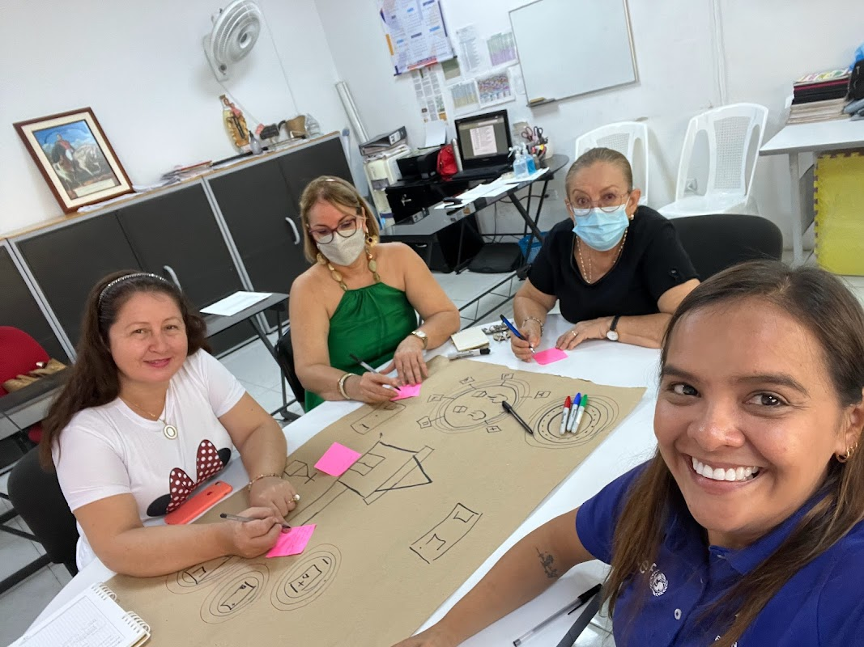
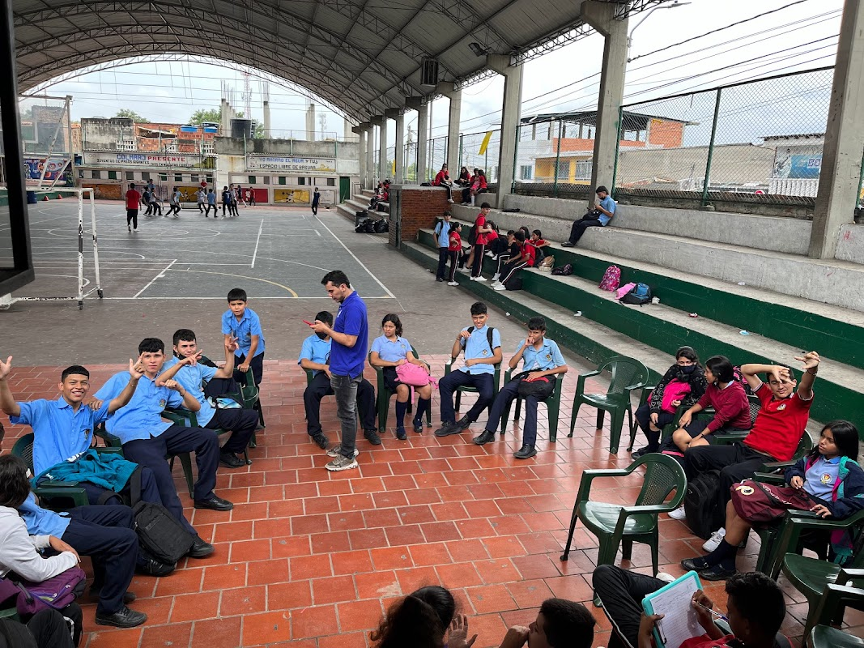
INSTITUCIÓN EDUCATIVA MANUEL ANTONIO RUEDA JARA
INVITA A LA COMUNIDAD EDUCATIVA
AUDIENCIA PÚBLICA RENDICIÓN DE CUENTAS 2022
VILLA DEL ROSARIO
INSTITUCIÓN EDUCATIVA
MANUEL ANTONIO RUEDA JARA
Participación de la Fundación Proinco en convenio con UNICEF
Compromiso, Disciplina y Exigencia
RECTOR: HERNANDO IBARRA

